Slide 1

De zeer zorgwekkende stoffen van morgen
Jeroen Baars

Slide 2

Inhoudsopgave
Achtergrond informatie en onderzoeksvraag
Onderwerp verkennen
Graph convolutional networks
Methode
Resultaten
Conclusie
Hoe verder?

Slide 3

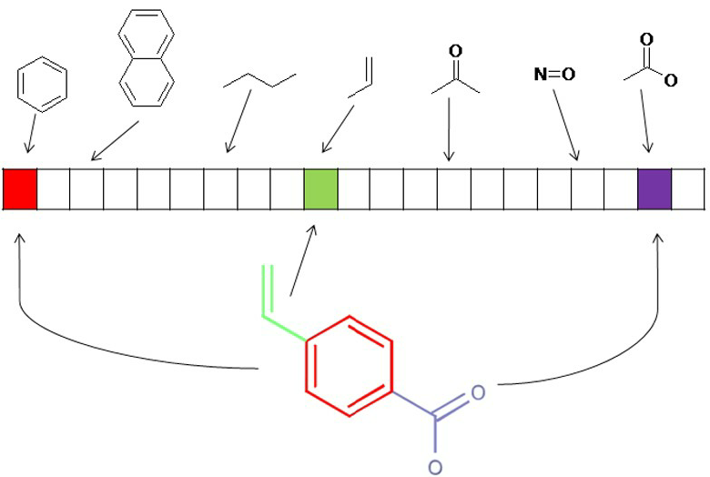
Achtergrond
Classificatie stoffen
Dier of lab proeven
Pesticide op de markt
10.000 dieren
20 miljoen dollar
Zeer zorgwekkende stoffen
Preventief screenen
Structuur activiteit relatie
QSAR

Slide 4

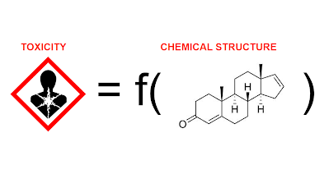
Onderzoeksvraag
RIVM -> “Een geautomatiseerde screeningsmethode die een eerste inschatting kan maken van de mate waarin een nieuwe stof een potentieel (toekomstig) probleem kan vormen is daarom zeer gewenst.”
UvA -> “Bijdragen aan het veld door middel van innovatie of nieuw onderzoek”
Het effect van met chemische kennis aangepaste graph representaties op de classificiatie van PBT en CMR data-sets.

Slide 5
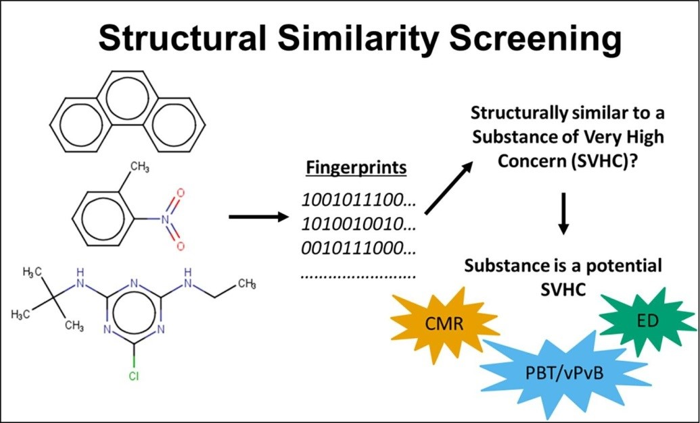
Huidige aanpak
Similarity tool van het RIVM
Chemical fingerprints
Zeer zorgwekkende stoffen van morgen

Slide 6
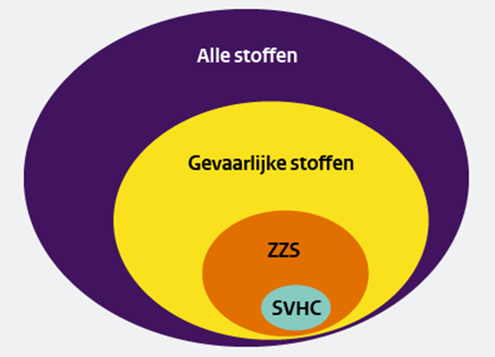
Nederlandse SVHC
Zeer zorgwekkende stoffen (ZZS)
PBT – Persistent, bioaccumulatief en toxisch
vPvB – erg persistent, erg bioaccumulatief
CMR – Carcinogeen, mutageen of reprotoxisch

Slide 7
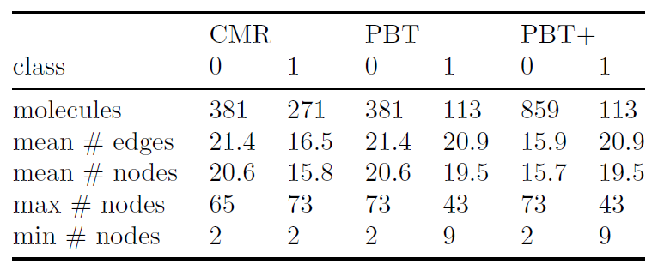
Data
PBT+ -> Niet P of niet B data toegevoegd

Slide 8

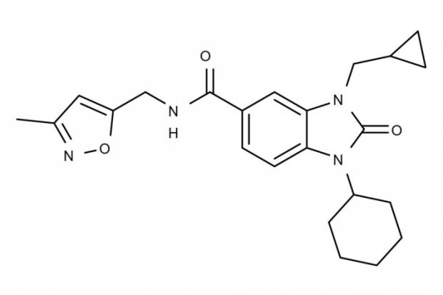
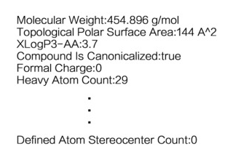
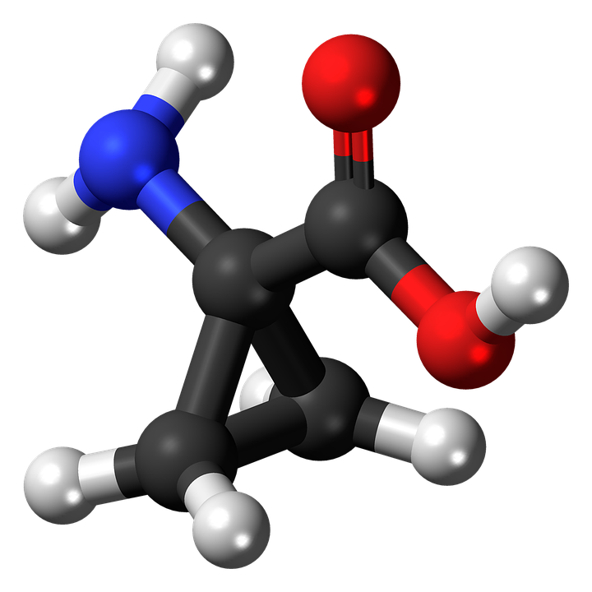
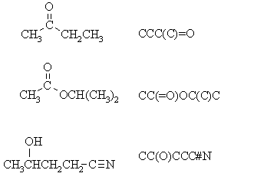
Hoe representeer je een molecuul?
SMILES
Chemische Eigenschappen
2d of 3d structuur

Slide 9
Hoe representeer je een molecuul?
SMILES
Chemische Eigenschappen
2d of 3d structuur

Slide 10
Hoe representeer je een molecuul?
SMILES
Chemische Eigenschappen
2d of 3d structuur

Slide 11
Hoe representeer je een molecuul?
SMILES
Chemische Eigenschappen
2d of 3d structuur

Slide 12
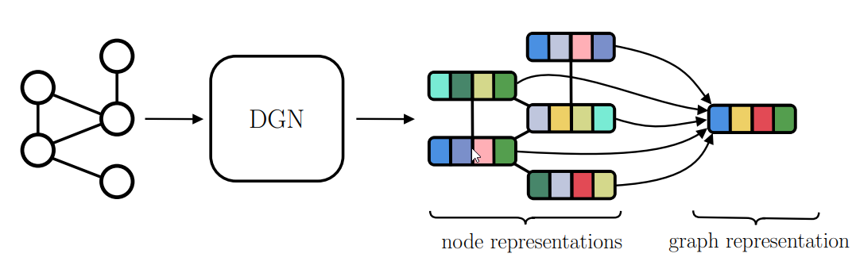
Graph convolutional neural networks
Ruimtelijke representatie

Slide 13
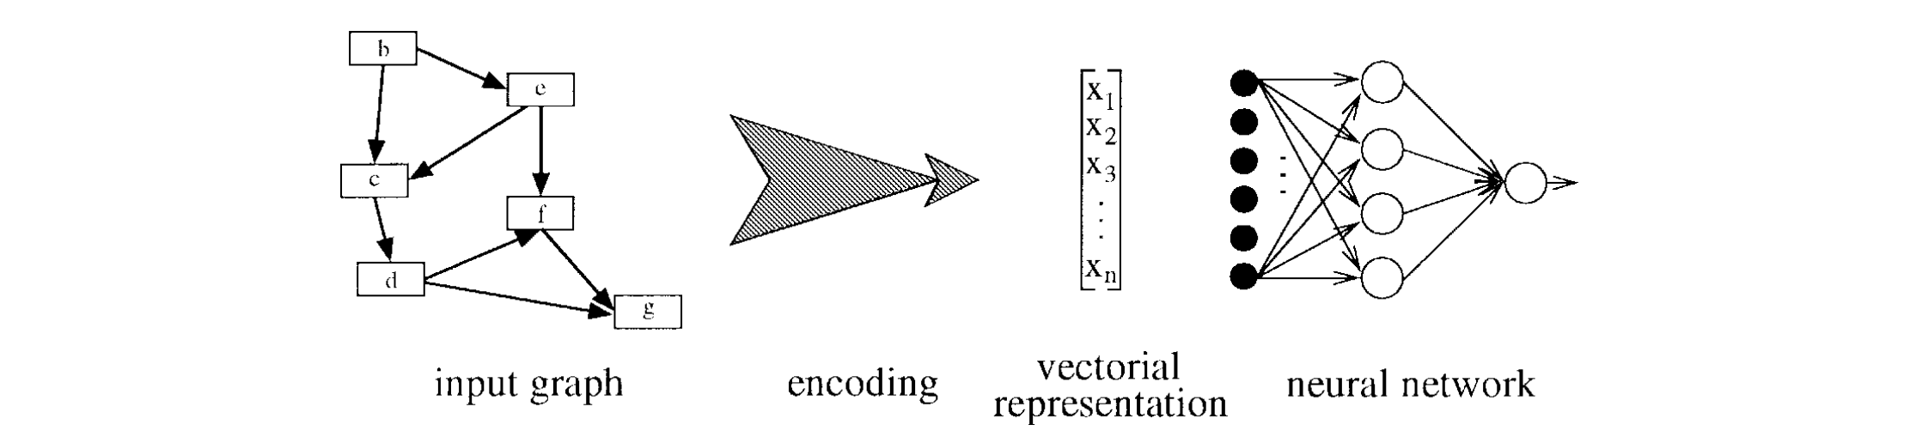
Graph convolutional neural networks
Ruimtelijke representatie

Slide 14
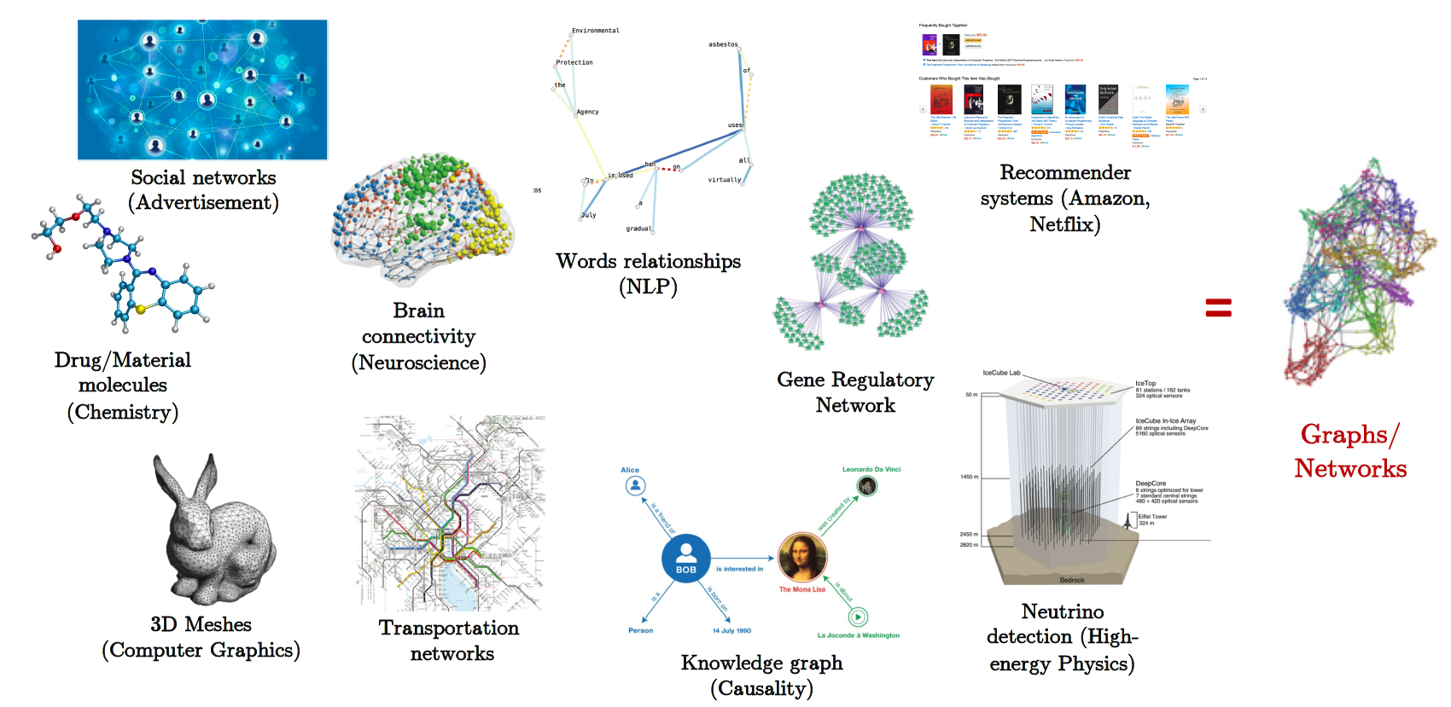
Graph convolutional neural networks

Slide 15
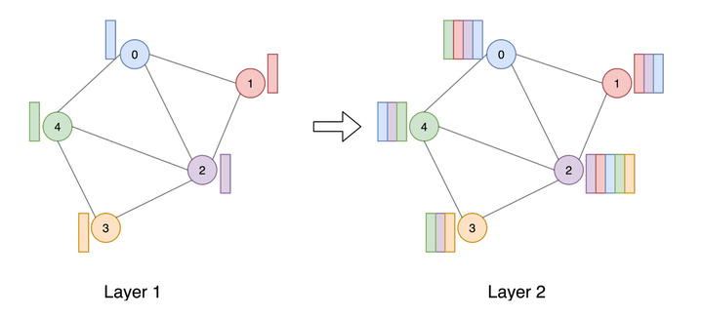
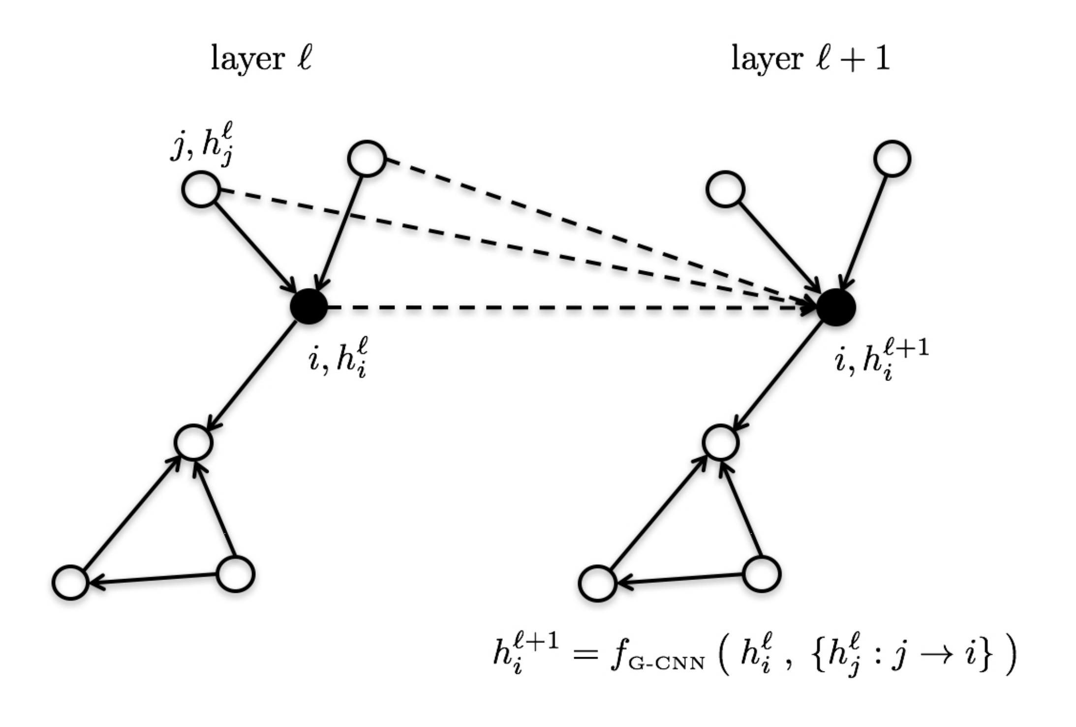
Graph convolutional neural networks
Isotropic networks
GIN
Anisotropic networks
Gated GCN
Bonds gebruikt

Slide 16
Uitdagingen in het veld
Buit de structuur uit
Data-sets
Verwerk chemische eigenschappen
Gebruik chemische expertise

Slide 17
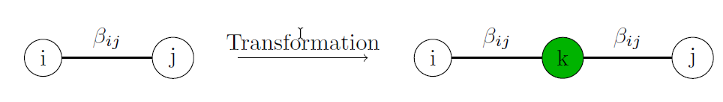
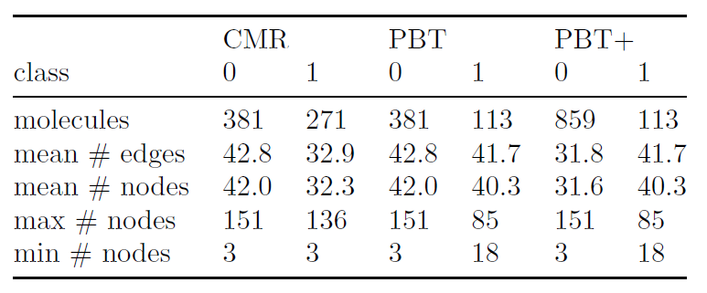
Methode – Bonds representatie

Slide 18
Methode – Toxische relaties
Hydrofoob/Hydrofiel (waterstofbrug acceptoren/donoren)
Aromatische ringen
Invloeden op toxische eigenschappen
Persistent
Bioaccumulatie
Metabolisme
Reactiviteit
SMARTS patronen

Slide 19
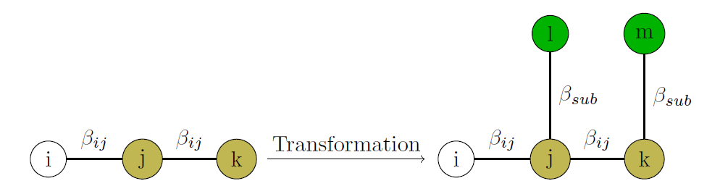
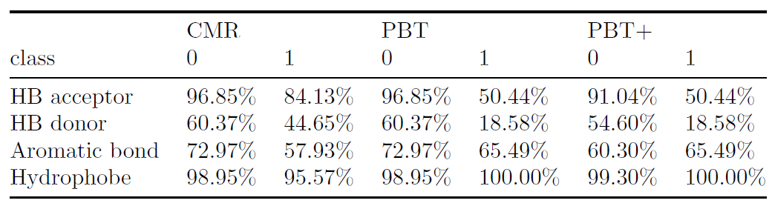
Methode – Hydro/aromatische representatie

Slide 20
Methode – Sites of Metabolism representatie
CYPs – Familie van enzymen bekend als cytochromen P450
“CYPs are also the cause of the majority of drugdrug interactions and metabolism-dependent toxicity issue“
71 SMARTS fragmenten met Site of Metabolism (SOM) for CYPs
Hoog aantal -> feature vector ipv structureel
SOM representatie

Slide 21
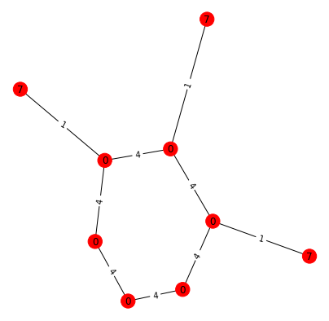
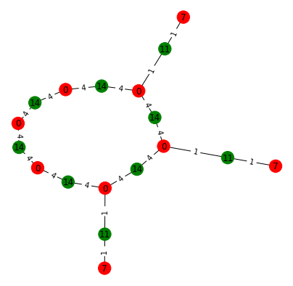
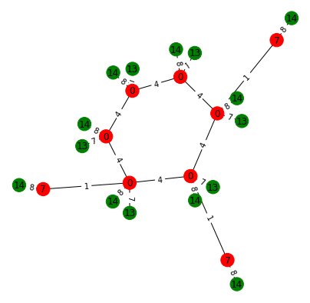
Representaties
Conventioneel / SOM
Bonds
Hydro/arom

Slide 22
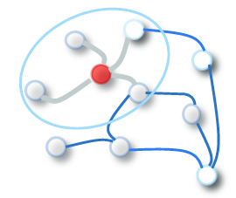
Methode
Vier representaties
Conventioneel – Atomen als nodes, bonds als edges
Bonds – Atomen en bond als nodes, bonds als edges
Hydro/arom – Atomen en toevoegingen als nodes, bonds en toevoegingen als edges
SOM – Atomen als nodes, bonds als edges, SOMs als feature vectors bij atomen
3 netwerken
MLP – multilayer perceptron (zonder invloed nodes op elkaar)
GIN – isotropic netwerk
GatedGCN – anisotropic netwerk
3 datasets
CMR
PBT
PBT+

Slide 23
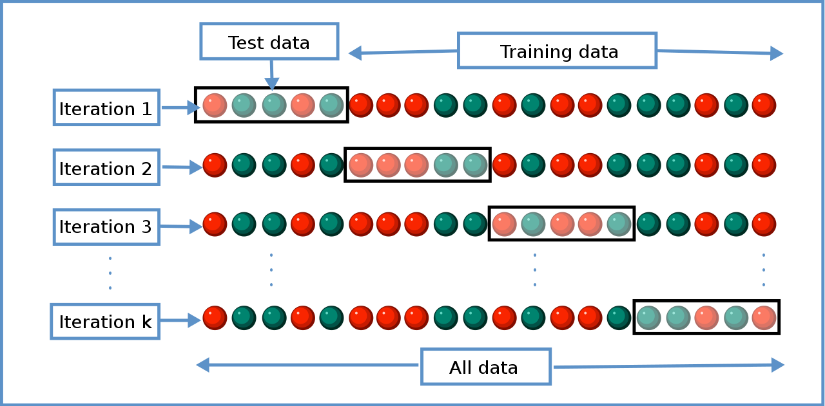
Methode
10 fold cross validatie
zelfde “folds”
Balanced accuracy
1500+ modellen

Slide 24
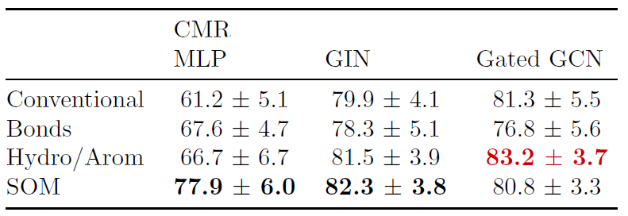
Resultaten – CMR

Slide 25
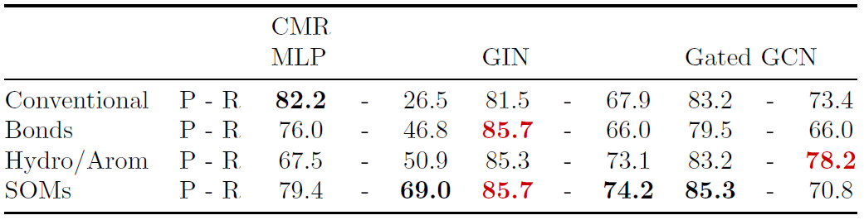
Resultaten – CMR

Slide 26
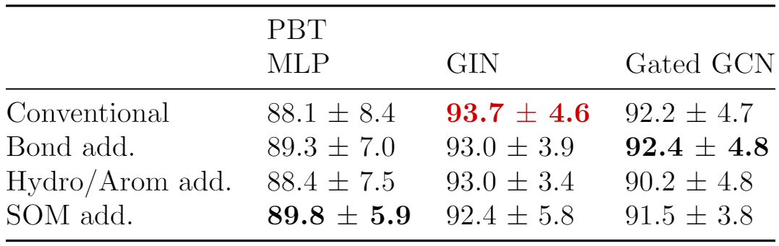
Resultaten - PBT

Slide 27
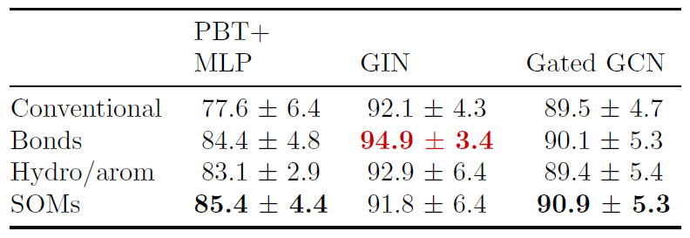
Resultaten – PBT+

Slide 28
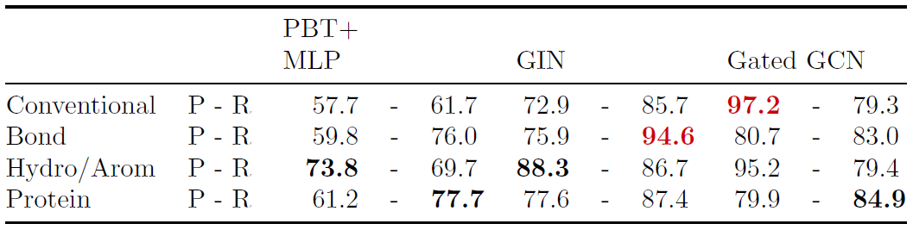
Resultaten – PBT+

Slide 29
Missclassificaties door alle 4
GIN – PBT+
6 PBT - > 5 OSPAR, 1 SVHC
7 niet PBT -> niet P of niet B stoffen
Gated GCN – PBT+
11 PBT -> 10 OSPAR, 1 SVHC
Gated GCN – CMR
Reprotoxisch cat.2
Carcinogeen cat.2

Slide 30
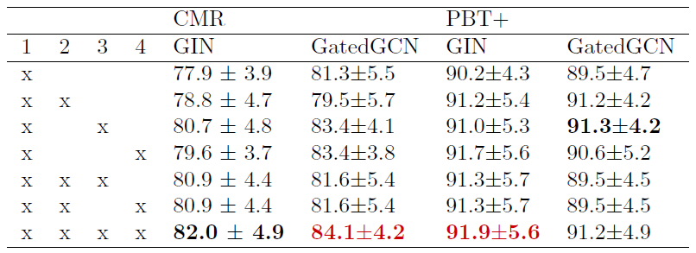
Resultaten - Complementaire modellen

Slide 31
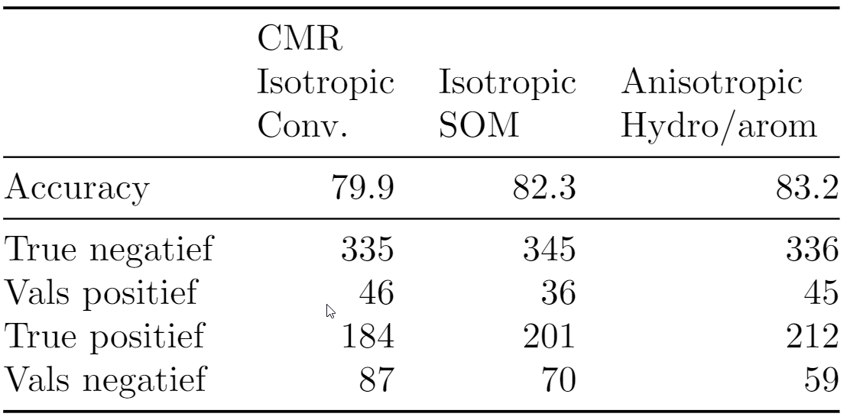
Uitgelicht - CMR

Slide 32
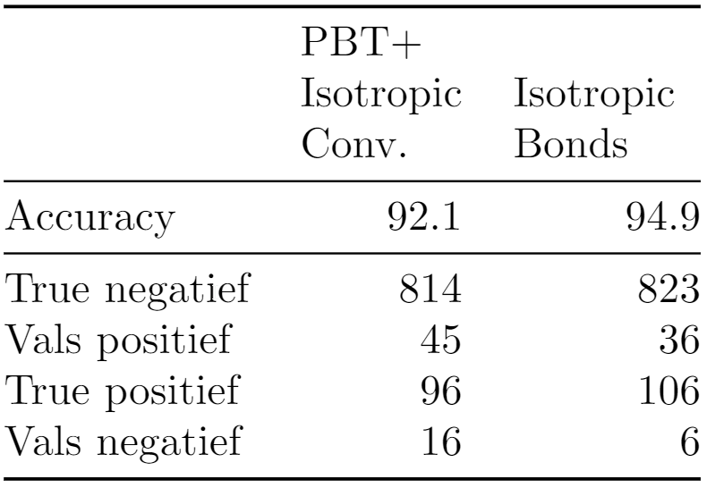
Uitgelicht – PBT+

Slide 33
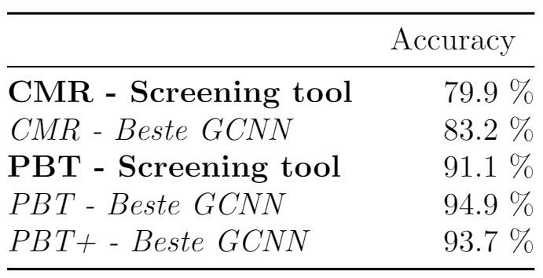
Uitgelicht – Screening tool
Grote kanttekening!
Verschillende setups
10-fold / hele dataset
PBT+
nieuwe data

Slide 34
Conclusie
Representaties
Data afhankelijk
Architectuur
Toegevoegde waarde
Screening tool
Mogelijkheden

Slide 35
Hoe verder?
Explainable AI
Zelf leren
Representaties uitbreiden
Complementair met chemische eigenschappen
RIVM
Veld in ontwikkeling

Slide 36
Vragen?
Bedankt voor jullie tijd!

